Slide 1




Το Κόκκινο Χρώμα
Ανακαλύπτουμε το κόκκινο χρώμα!

Slide 2
Εισαγωγή στο Κόκκινο Χρώμα
Το κόκκινο είναι ένα από τα βασικά χρώματα. Είναι φωτεινό και ζωντανό!
Δραστηριότητα: Βλέπουμε γύρω μας.
Ποια αντικείμενα είναι κόκκινα;

Slide 3
Ας συνδυάσουμε το κόκκινο χρώμα με τα σχήματα!
Δείξτε σχήματα με κόκκινο χρώμα.
Ποιο σχήμα είναι το αγαπημένο σας;

Slide 4
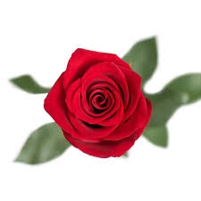
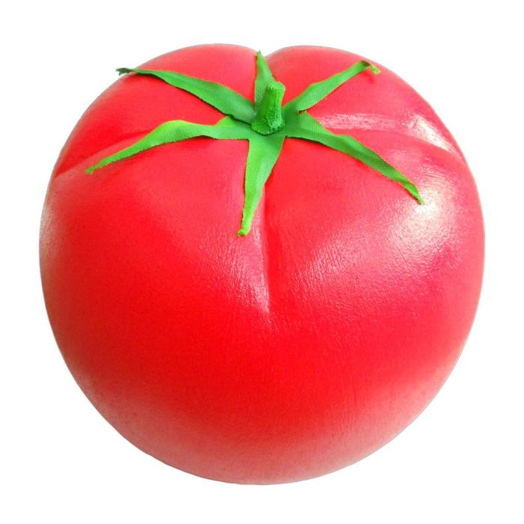
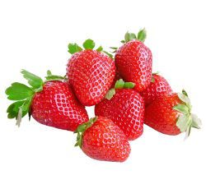
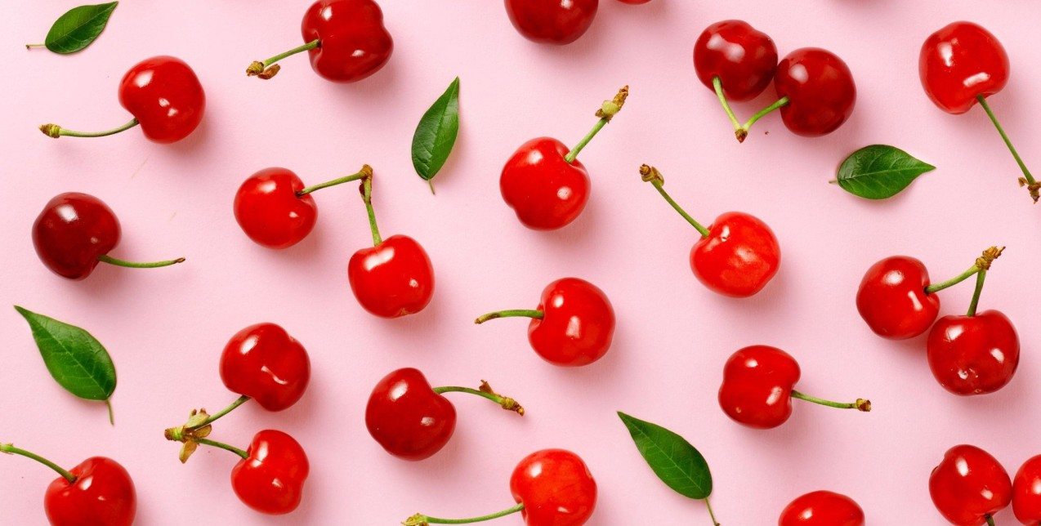
Το Κόκκινο Χρώμα στην Φύση
Το κόκκινο χρώμα υπάρχει παντού στη φύση!
Έχετε δει κόκκινα λουλούδια ή φρούτα στον κήπο ή στο πάρκο;

Slide 5
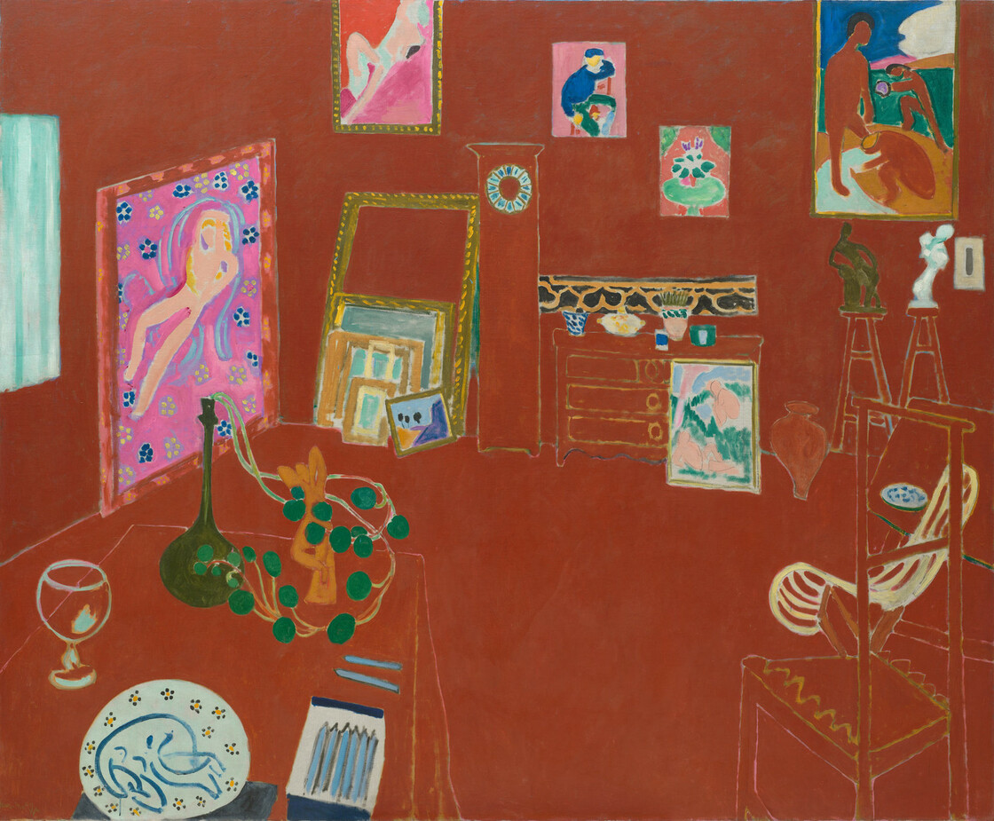
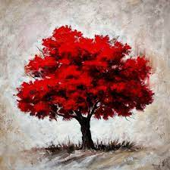
Το Κόκκινο Χρώμα στην Τέχνη
Οι καλλιτέχνες χρησιμοποιούν το κόκκινο χρώμα για να δημιουργήσουν όμορφες εικόνες!
Matisse «το κόκκινο δωμάτιο»
Ζωγραφική σε καμβά «κόκκινο δέντρο»
Ζωγραφίστε κάτι χρησιμοποιώντας το κόκκινο χρώμα.

Slide 6
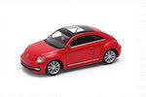
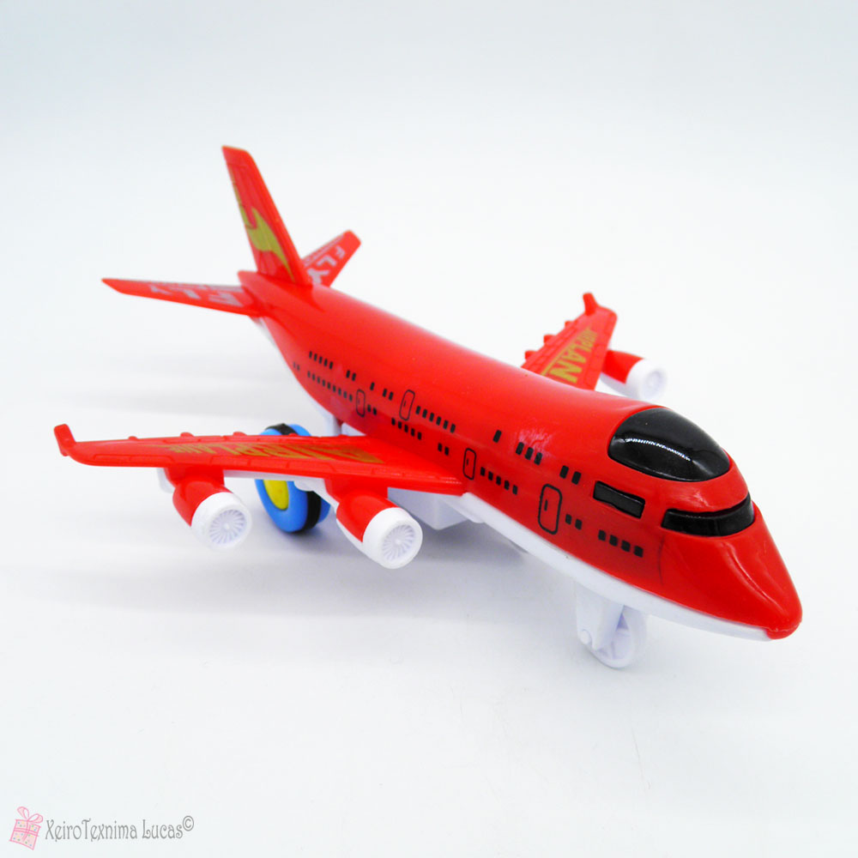
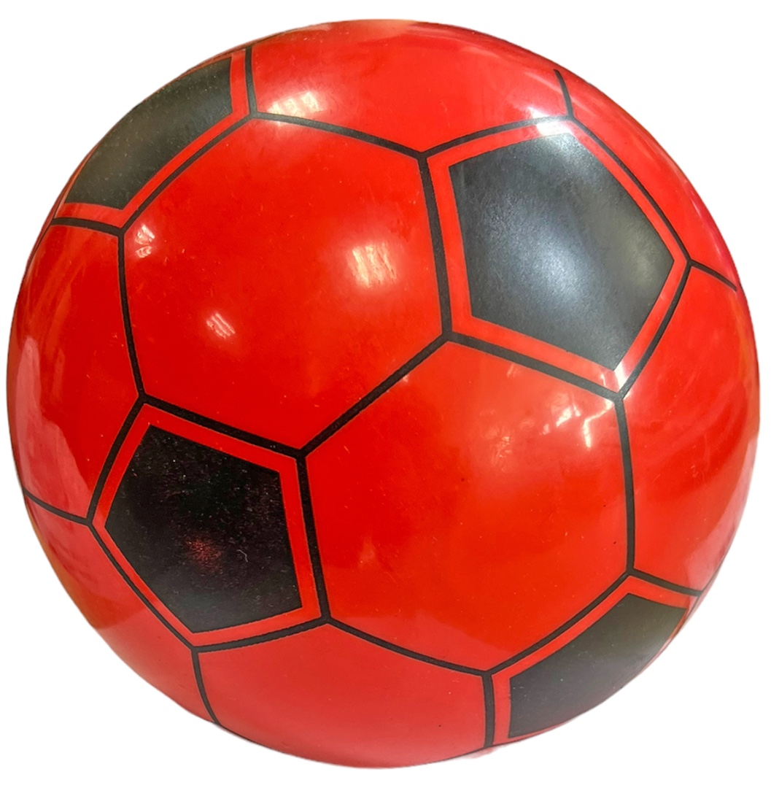
Παιχνίδι με Κόκκινα Χρώματα
Πάμε να παίξουμε ένα παιχνίδι με κόκκινα αντικείμενα!
Περιγραφή Παιχνιδιών:
Οδηγούμε ένα κόκκινο αυτοκίνητο
πετάμε μια κόκκινη μπάλα
πηδούμε πάνω από κόκκινα εμπόδια

Slide 7
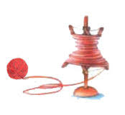

Το Κόκκινο Χρώμα στις Ιστορίες
Ιστορίες με ήρωες με κόκκινα ρούχα!
Ποιήματα που χρησιμοποιούν το κόκκινο χρώμα.
Κόκκινη κλωστή δεμένη,
στην ανέμη τυλιγμένη,
δώσ’ της κλώτσο να γυρίσει,
παραμύθι ν’ αρχινίσει.
Δραστηριότητα: Διάβασμα ή συζήτηση
για την Κοκκινοσκουφίτσα.

Slide 8
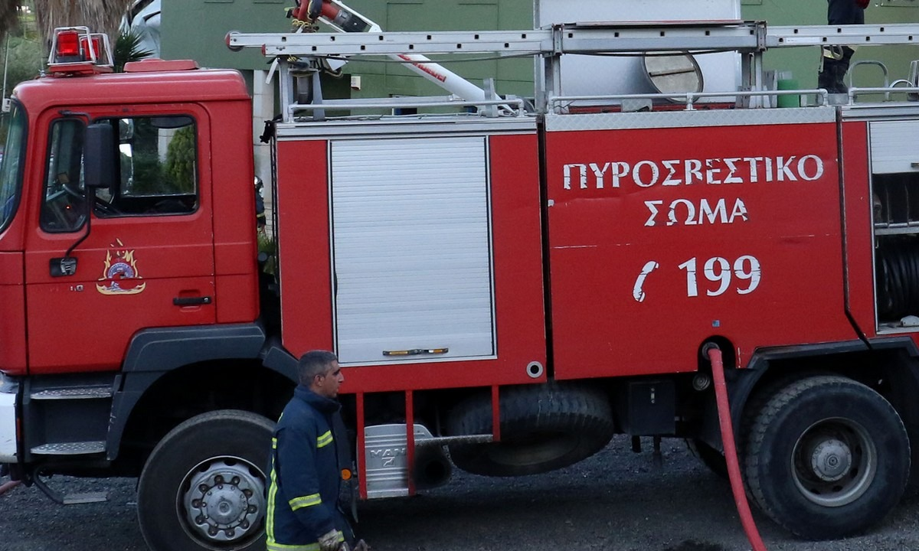
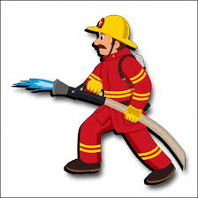
Συμπεράσματα
Το κόκκινο χρώμα είναι παντού γύρω μας και μπορούμε να το βρούμε σε πολλά διαφορετικά μέρη!
Δραστηριότητα: Ας σκεφτούμε κάτι καινούργιο που μάθαμε για το κόκκινο χρώμα σήμερα!

Slide 9

Ευχαριστούμε!
Σας ευχαριστούμε για τη συμμετοχή σας! Συνεχίζουμε να μαθαίνουμε τα χρώματα!
Επόμενο χρώμα: Το κίτρινο!

